Slide 1

SEGMENTACIÓN DE GLÁNDULAS DE MEIBOMIO USANDO REDES NEURONALES.
Nicolás Echeverri - Cristian Gutiérrez
Instituto de Física – Universidad de Antioquia

Slide 2
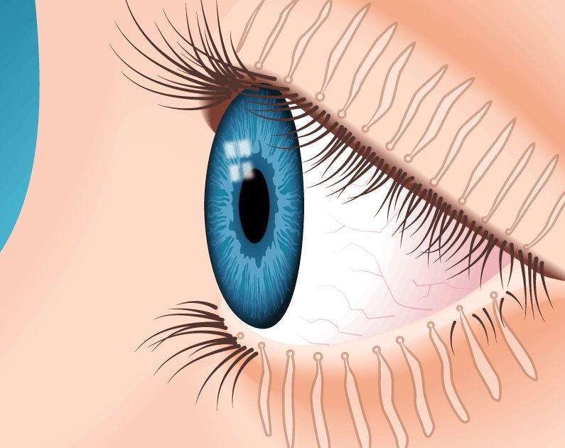



INTRODUCCIÓN
Glándulas de Meibomio
Lubrican superficie ocular
Protege de microorganismos
Disfunción de las glándulas de Meibomio (MGD) y enfermedad del ojo seco (DED)
Ilustración de glándulas de Meibomio

Slide 3
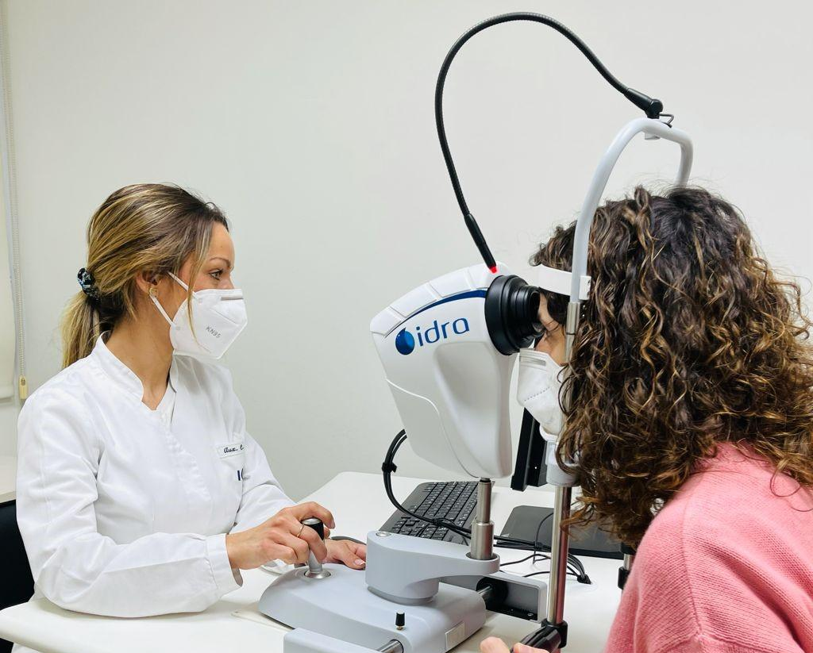
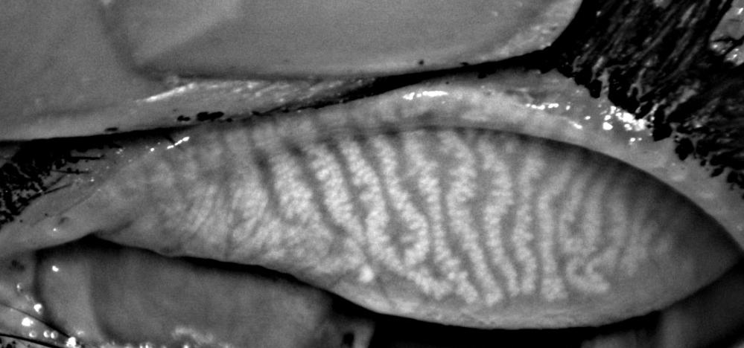
INTRODUCCIÓN
Meibografía infrarroja
Instrumento que realiza la Meibografía
Resultado de la Meibografía en párpado superior

Slide 4
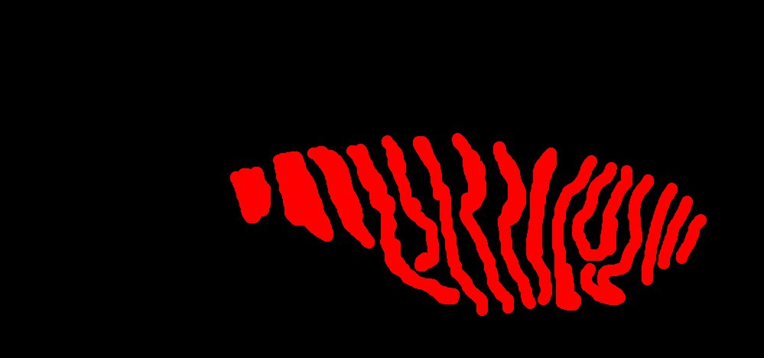
2. PLANTEAMIENTO PROBLEMA
Limitaciones de segmentación semi automática:
Errores humanos
Tiempo
Novedosa aproximación: Uso de redes neuronales (Setu, Md Asif Khan) [1]
Red neuronal

Slide 5

3. METODOLOGÍA.
Construcción del data set.
Implementación de modelo UNET
Proceso de entrenamiento.
Figura superior: fotografía del párpado superior
Figura inferior: segmentación mediante FIJI

Slide 6

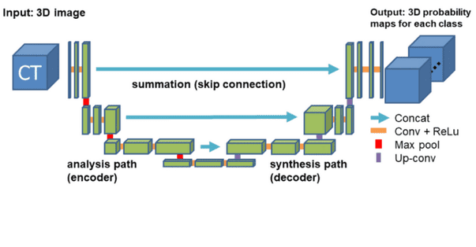
3. METODOLOGÍA.
Construcción del data set.
Implementación de modelo U-NET.
Proceso de entrenamiento.
Esquema arquitectura U-NET

Slide 7
3. METODOLOGÍA.
Binarización de las imágenes segmentadas
División estratificada
Data augmentation
Parámetros: Imagenet
Encoder: EficientNet
Construcción del data set.
Implementación del modelo.
Proceso de entrenamiento.

Slide 8
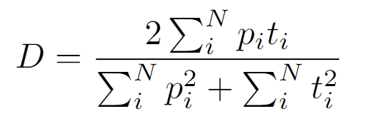
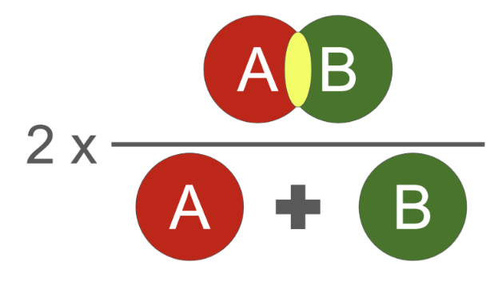
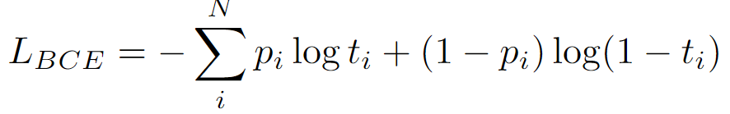
3. METODOLOGÍA.
Función de coste
Dice Loss = 1- coeficiente Dice
Binary cross entropy
Construcción del data set.
Implementación del modelo.
Proceso de entrenamiento.

Slide 9
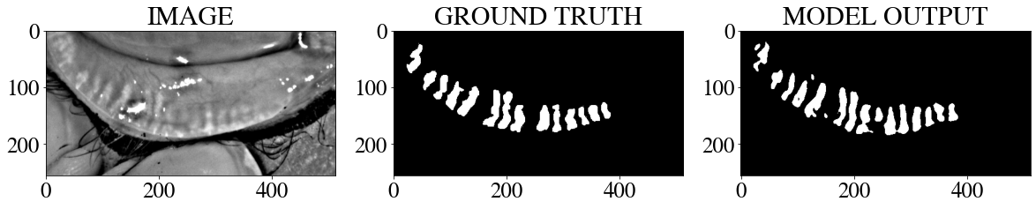
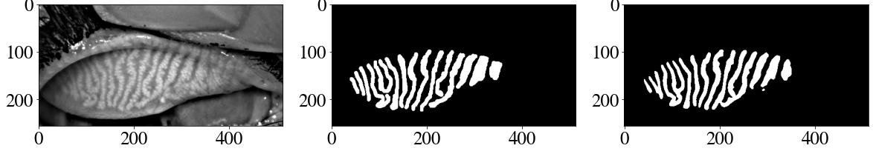
4. RESULTADOS: segmentación de imágenes (training)

Slide 10
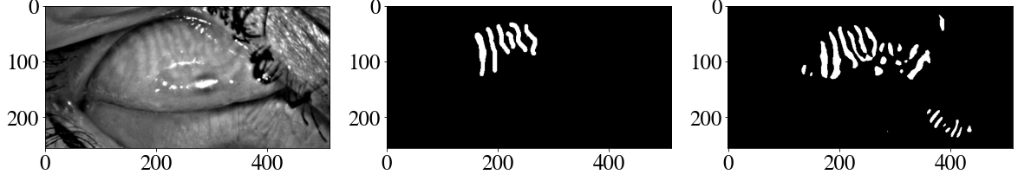
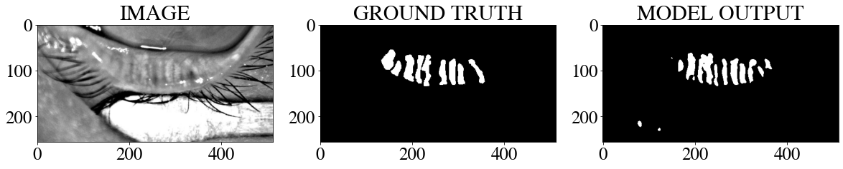
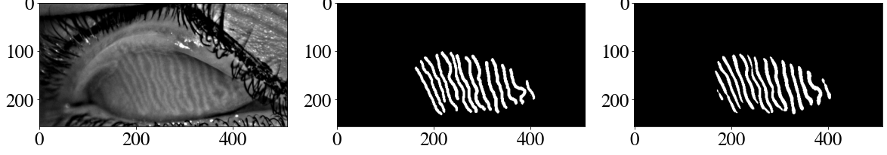
4. RESULTADOS: segmentación de imágenes (validation)

Slide 11
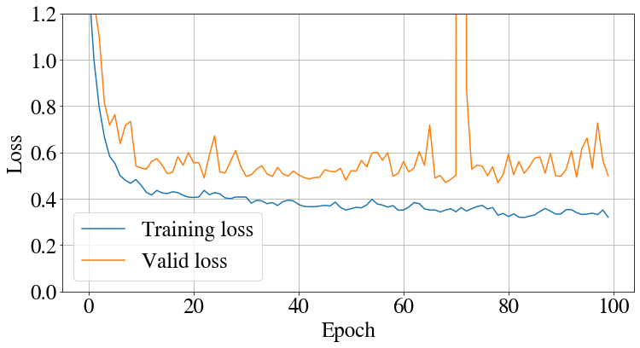
4.1 RESULTADOS: curva de aprendizaje

Slide 12
5. CONCLUSIONES.
Base para el modelo de diagnóstico.
La red neuronal aprende de mejor manera al ser entrenada con las partes separadas.
Cantidad de imágenes insuficiente para realizar una correcta segmentación.

Slide 13
6. PERSPECTIVAS FUTURAS.
Segmentar las 300 imágenes nuevas.
Entrenar el modelo con imágenes del párpado superior, y luego hacer transfer learning para el inferior.
Integración Optuna para búsqueda de hiperparámetros.
Integración de Captum para la interpretabilidad del modelo

Slide 14
7.Referencias.
[1] Setu, Md Asif Khan, et al. "Deep learning-based automatic meibomian gland segmentation and morphology assessment in infrared meibography." Scientific reports 11.1 (2021): 1-11.
[2] Schindelin, J., Arganda-Carreras, I., Frise, E., Kaynig, V., Longair, M., Pietzsch, T., … Cardona, A. (2012). Fiji: an open-source platform for biological-image analysis. Nature Methods, 9(7), 676–682. doi:10.1038/nmeth.2019
[3] P. Iakubovskii, Segmentation models pytorch
https://github.com/qubvel/segmentation_models.pytorch (2019).

